Slide 1
Ферма «Весёлая Корова»
Становление фермы как объекта Агротуризма

Slide 2
Чем мы занимаемся?
Мы производим натуральные молочные продукты и сыры из молока собственных коров
у нас полный цикл производства от поля до прилавка
Решили заниматься агротуризмом для поднятия продаж

Slide 3
Мы восстанавливаем старый Совхоз У нас нет альпийских лугов

Slide 4
Как сделать из обычной фермы или старого совхоза туристический объект
ШАГ 1. Открыть двери для посетителей и убедиться в их безопасноти

Slide 5
Шаг 2. Чистота
ШАГ 2. Должно быть очень чисто и светло ВЕЗДЕ!
Никакие оправдания не подойдут для покупателей
Чистота показывает Ваш труд и Вашу заботу о животных

Slide 6
ШАГ 3. Разнообразие. Одних коров оказалось мало

Slide 7
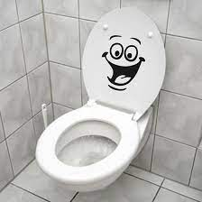
ШАГ 4. Если хотите расширяться Главное для туроператоров - это ТУАЛЕТЫ

Slide 8
ШАГ 5. Зимний туризм

Slide 9
ЗООПАРК? Плохое название

Slide 10
Для чего? Это помощь для бизнеса
помогает поднять продажи
помогает заработать на дегустациях и групповых экскурсиях
Помогает поднять лояльность среди старых покупателей

Slide 11
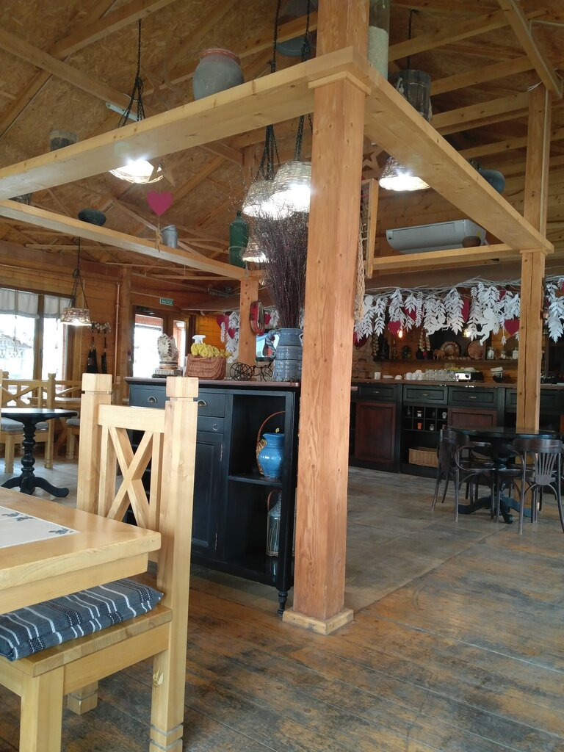
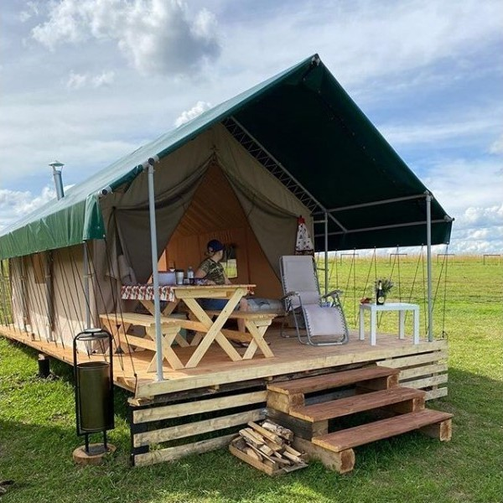
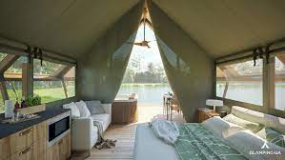
Наши планы. Выше гор
Ресторан на ферме с нашими продуктами
Глэмпинг Выглядеть это может по-разному: обустроенные шатры, футуристические сферы, эко-хижины, юрты, комфортабельные трейлеры... Вокруг – дикая природа, а внутри – привычный комфорт. Вместо спального мешка – кровать, купание в реке заменяется душем, тушенка – вкусной едой

Slide 12
СПАСИБО ЗА ВНИМАНИЕ!

